Slide 1

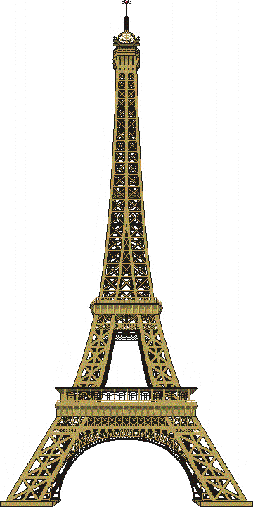
BROUILLARD
ET
BRUME

Slide 2
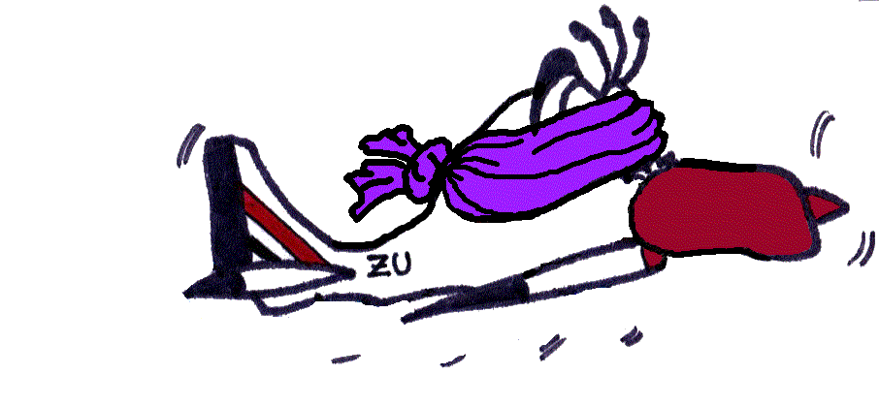
Le brouillard et la brume sont également des éléments perturbateurs pour les pilotes.
DÉFINITIONS :
On dit qu’il y a du BROUILLARD quand la visibilité est inférieure à 1 km.
On dit qu’il y a de la BRUME quand la visibilité est comprise
entre 1 et 5 km.
Le brouillard ou la brume dégradent énormément la VISIBILITÉ. Ils sont dangereux car ils peuvent se produire très rapidement et de façon inattendue.

